Slide 1
Stáž Alicante Španělsko 27.-30.5.2019
Mateřská škola, Praha 4, Němčická 16
Stážistky:
Mgr. Alena Slípková
Bc. Jitka Vacková

Slide 2
Navštívené školy:
Colegio Ciudad del Mar- Mgr. Alena Slípková
-mateřská škola (od 3-7let, 3 třídy, max. 20 dětí) spojená se základní školou, státní
-přímorská oblast, v rezidentské čtvrti na okraji města, hustá koncentrace přistěhovalců, dětí z původně různých krajin
-počet dětí: cca 412, z toho 40% dětí s OMJ hlavně z Maroka, Ruska. Děti s OMJ jsou organicky zapojené do výuky, podpora asistenta pedagoga na třídě, ale i individuálně. Pokud je potřeba, posílí se výuka jazyka - až na ZŠ
Colegio de Educación Infantil Y Primaria Martin Artigot- Bc. Jitka Vacková
-Mateřská škola spojená se základní školou (jen předškoláci), státní, působí zatím jen 8 let.
-Zaměřená na vyměnné projekty, zahraniční návštěvy, velmi dobré prostorové zázemí, didakticky orientovaná na četbu a 1x v týdnu peer-program (mladší se učí od starších)
-rovněž přímořská oblast, rezideční štvrť
-počet dětí cca 400, z toho 70% děti s OMJ, různé krajiny, ve škole se mluví španělsky, anglicky, katalánsky

Slide 3
Colegio Ciudad del Mar

Slide 4
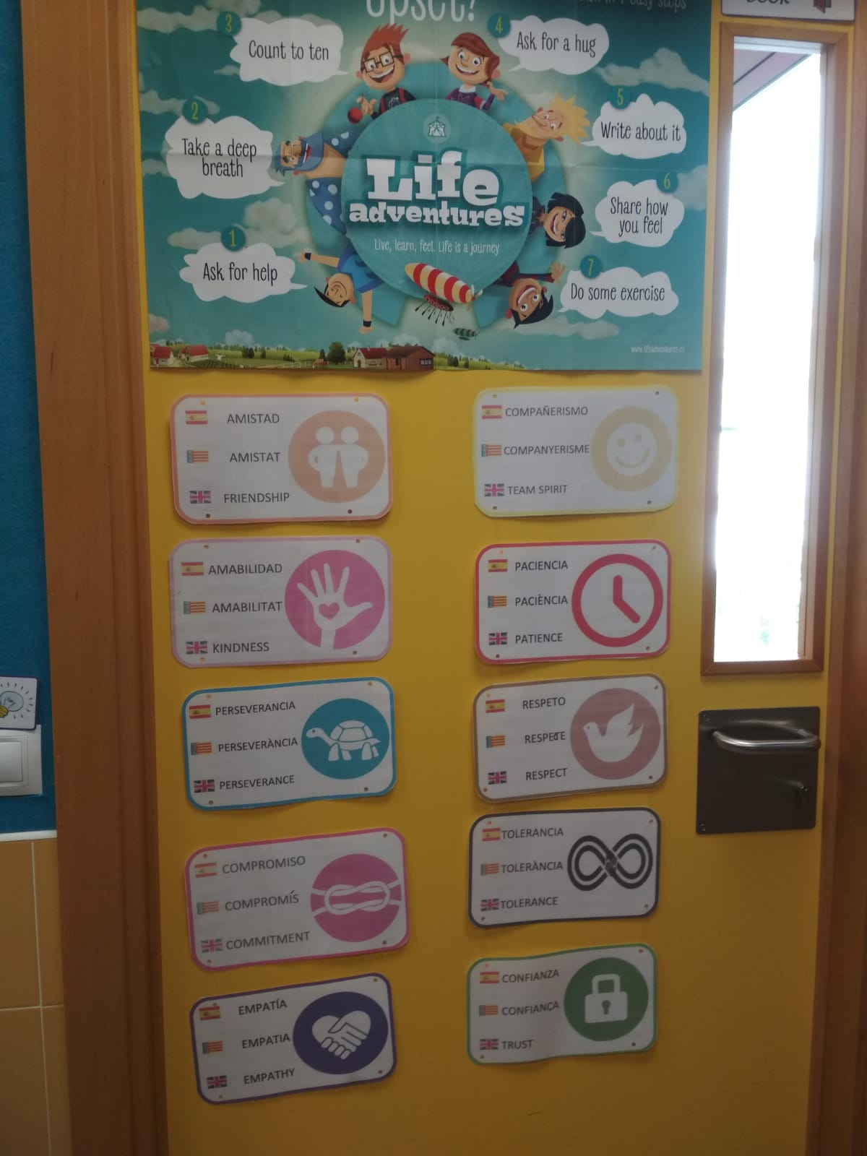
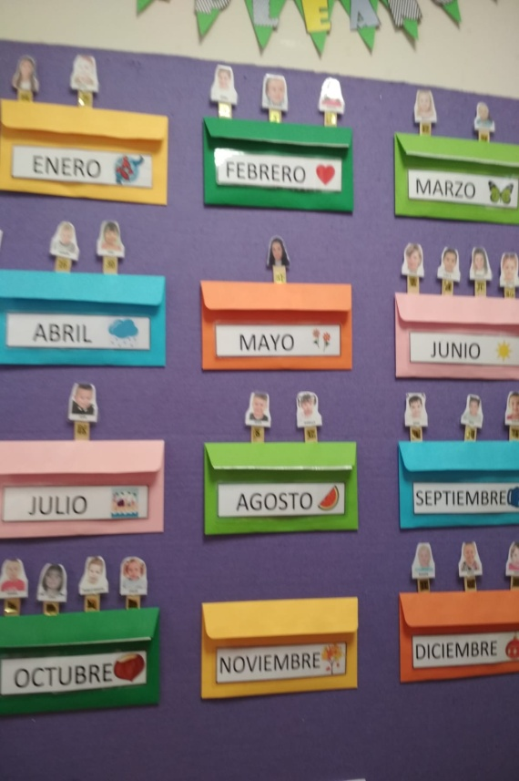
Den první
Pravidla třídy v různych jazycích
Různorodost není překážkou
slavení narozenin
Výstupy:
-zásada názornosti a dostupnosti
-práce s obrazem
-individuální přístup
-psychosociální rozměr aktivity (soudržnost
sounáležitost ke komunitě/třídě)
-produkční metoda-vyrábění dárku pro oslavence

Slide 5
Třída mateřské školy:

Slide 6
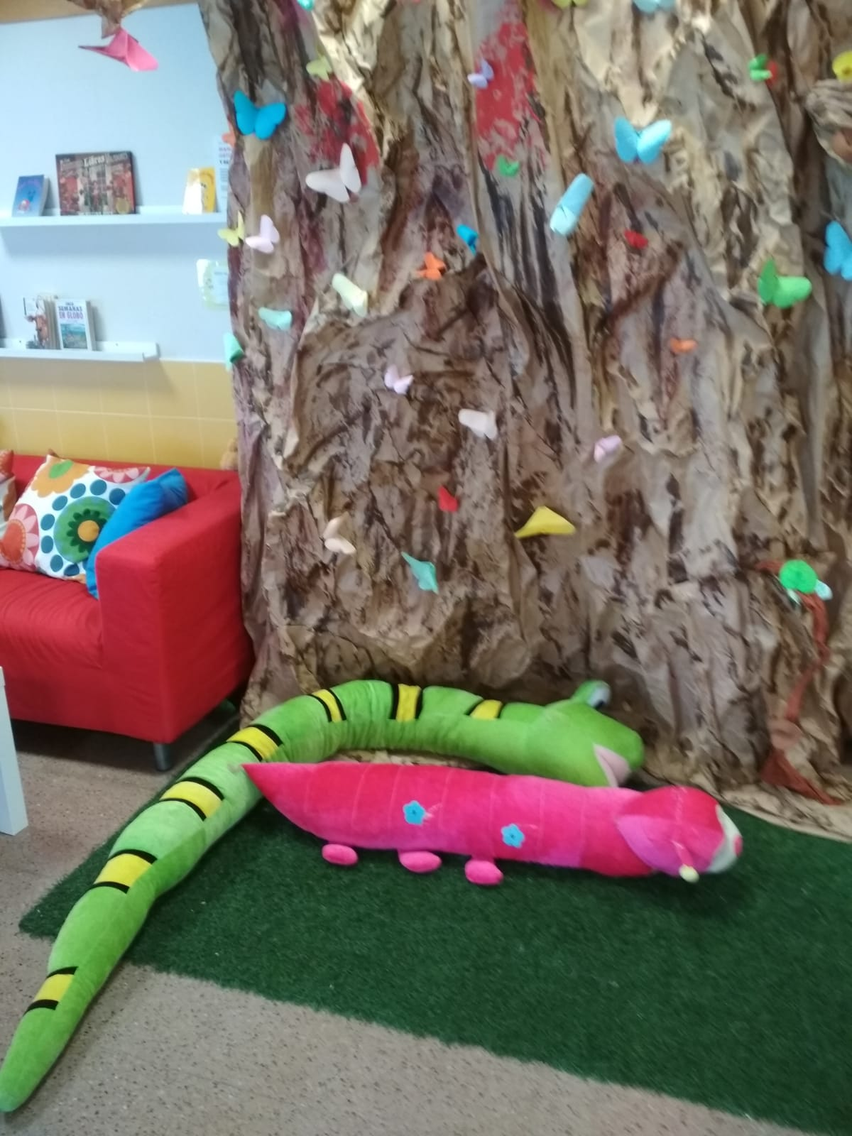
Den druhý Ekologický projekt Pozorování hmyzu, výtvarná činnost – motýlci, brouci Postup a metody: motivace- hádanky, knihy metoda pozorování- hmyz ve volné přírodě metoda instuktáže-popis postupu výroby hmyzu z papíru, děti s OMJ- zásada názornosti- opakované předvedení postupu forma výuky skupinová, kooperativní, děti s OMJ promíchané s běžnými potom individuální práce s dětmi - výroba hmyzu z papíru

Slide 7
Den třetí
Matematická pregramotnost u dětí s OMJ
-vždy použití obrázků
-třídění, co patří x nepatří do skupiny
-časová posloupnost: první, poslední, před….
Výstupy:
-metoda názorně demonstrační
-metoda slovní- rozhovor, děti s OMJ
-individuální přístup asistenta pedagoga
podpora rozvoje komunikačních dovednost
-individuální opakování slovní zásoby
Čtenářská pregramostnost u děti s OMJ
-spolupráce s rodilým mluvčím
-analýza začátečních písmen
-přiřazování správné fotky dle začínajícího písmena jména dítěte
-metoda názorně demonstrační
-využití hudebně pohybových aktivit
-děti s OMJ – četba příběhu – pomoc s pochopením textu
Forma- individuální práce nebo skupinová pro děti s OMJ (prefence dle přádní dětí s OMJ, vzájemná pomoc)

Slide 8
Dostatek pomůcek ke společné i individuální práci s dětmi

Slide 9
Colegio de Educación Infantil Y Primaria Martin Artigot

Slide 10
Den první
V zájmu školy je vytvořit návyk pravidelného pohybu, implementace pohybových činností do co nejvíce možných aktivit spojených s učením
Metody:
-Aktivizující metody- metoda inscenační (simulace olympijských her)
-didaktické hry-učení se správnemu postoji, rozvíjení obratnosti, lokomocí a současně upevňovat jednotkovou soustavu počítáním překážek, stanovišť, počtu dětí v týmu, „o jeden více/méně“
Výstup: zapojení dětí s OMJ plynule, opakovaný výklad, forma skupinová kooperativní, individuální přístup
Dodržená zásada názornosti – co nás dnes čeká
Posilování sebevědomí dětí s OMJ – vždy využití pochvaly a povzbuzení dětí
Na stanovištích- děti s OMJ jsou promíchané s běžnými dětmi, nuceni komunikovat a spolupracovat

Slide 11
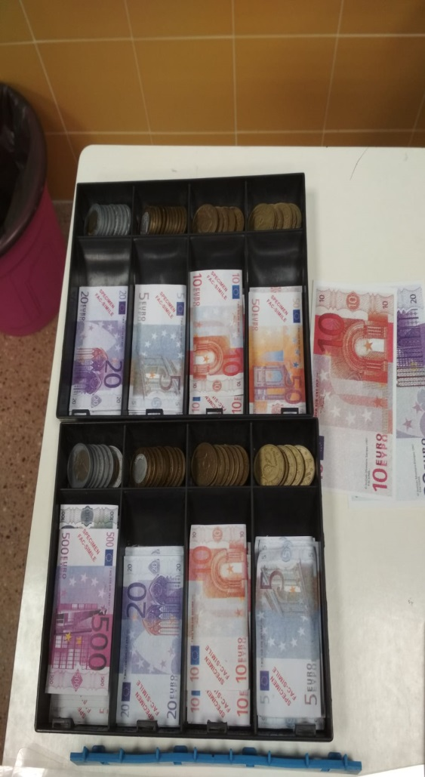
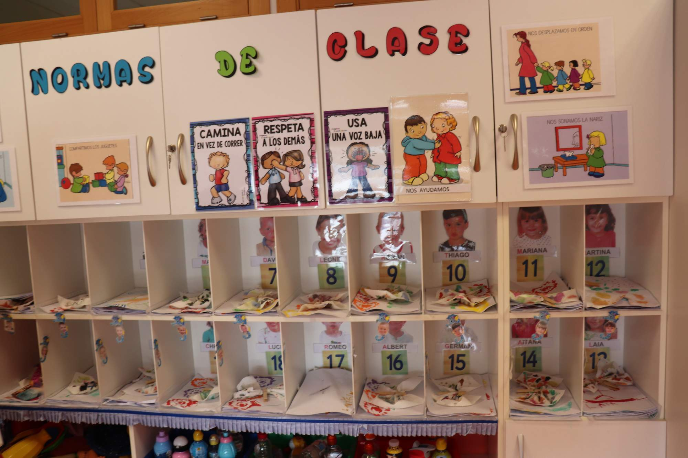
Den druhý
Matematická pregramotnost/základy finanční gramotnosti
-zapojení dětí s OMJ, skupinová forma
Výstup - poznávaní peněz a jejich hodnoty, pojmenování věcí v obchodě
Metody:
-metoda slovní- vysvětlení, kde se setkáváme s penězi- obchod
-metoda dovednostně praktická-vyhodnocení reální hodnoty věcí
-metoda didaktické hry-hra na obchod-nácvik komunikace pozdravit, poděkovat, poprosit...
Třída má společná pravidla – vizuální podpora pro děti s OMJ
Podpora kamarádských vztahů ve třídě, komunitní kruh, chvilka náboženství

Slide 12
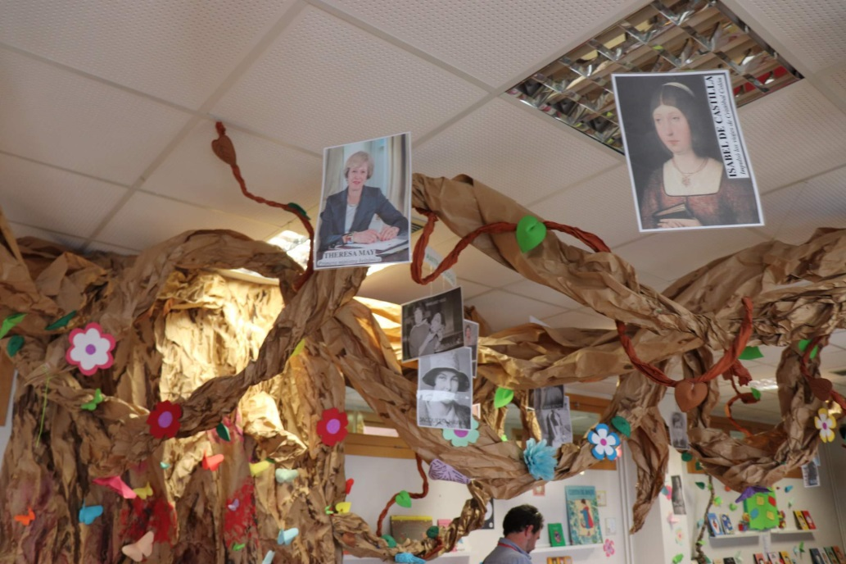
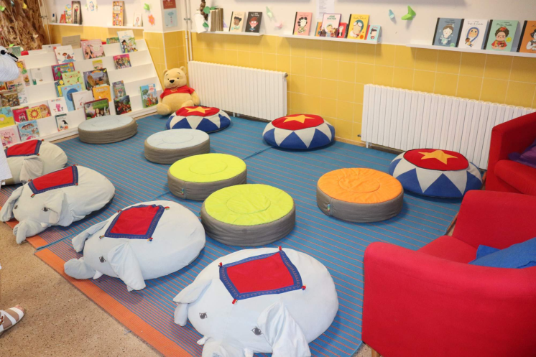
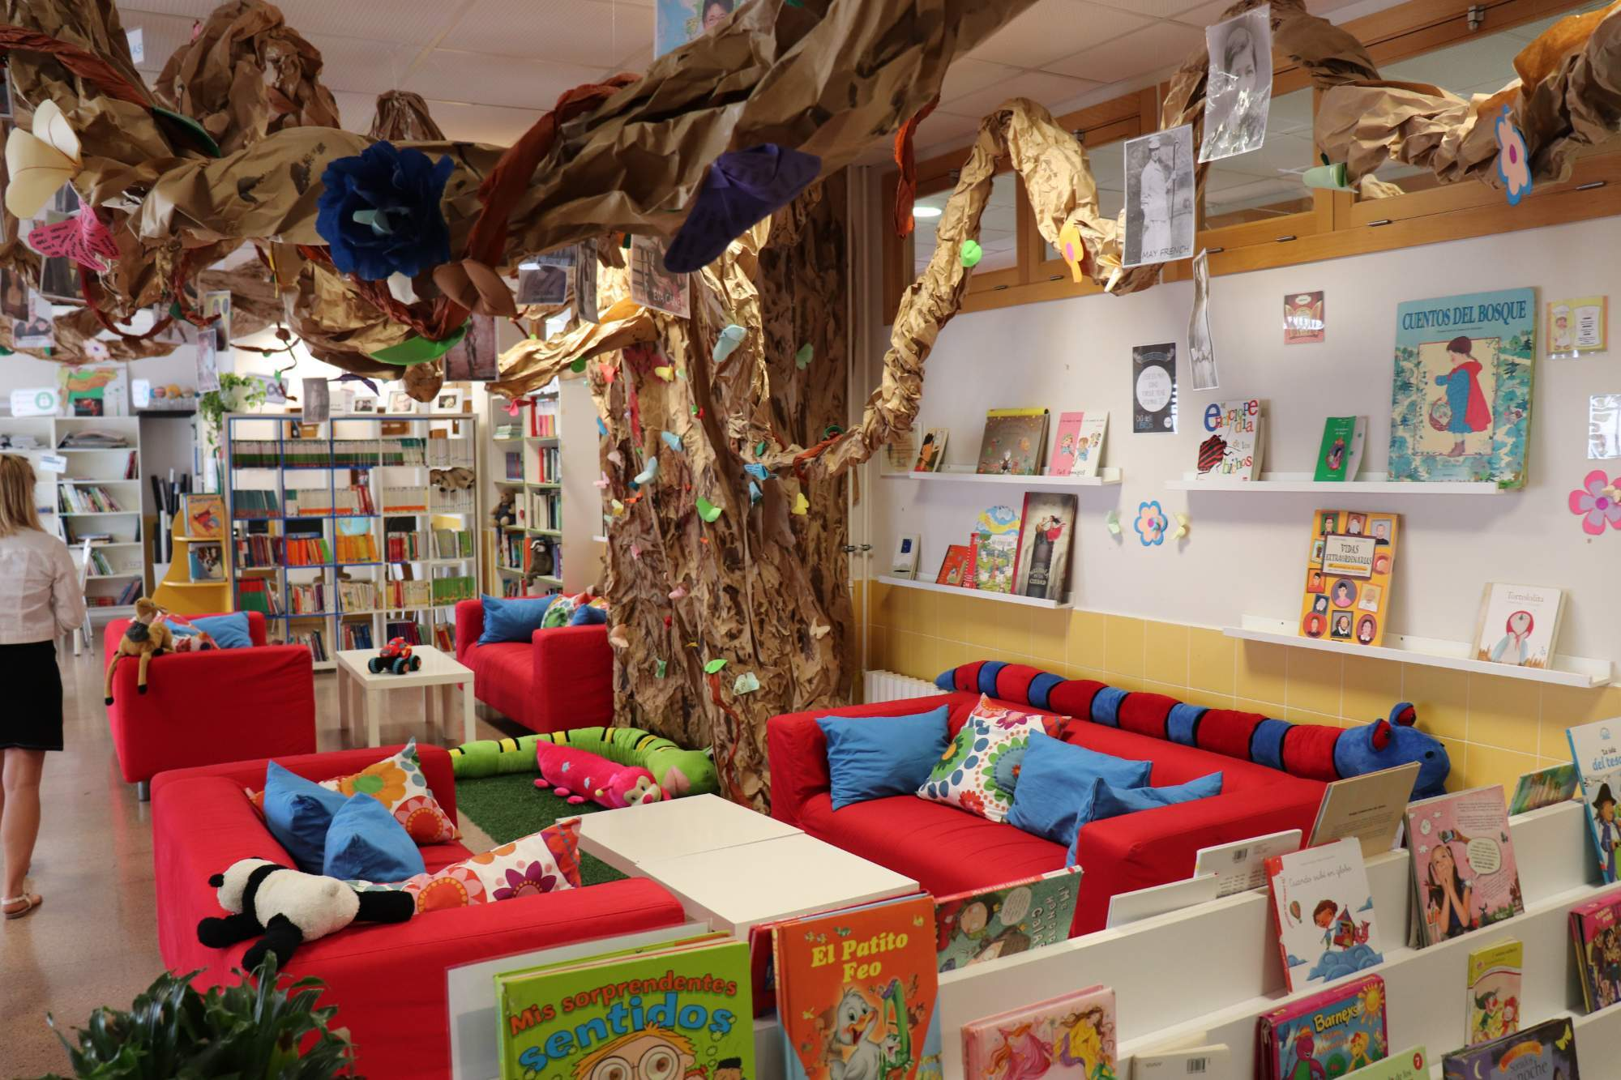
Peer program- starší dětí učí mladší. Specialita školy
Náročné téma- úspěšné ženy v historii, spolupráce s rodiči
Práce s příběhem, využití knih, individuální práce s dětmi s OMJ
Metody:
Názorně demonstrační-vysvětlení starším dítětem, kdo je na obrázku, jaký přínos měla daná žena pro společnost
Využití školní knihovny
Metoda projektové výuky- kreslení, čtení příběhu, hra divadla vše na uvedené téma
Forma: skupinová, ve dvojicích (st.+ml.dítě) zapojené děti s OMJ především

Slide 13
Den třetí
Tvořivé aktivity
Čtení příběhu s obrázkovou podporou- děti s OMJ snadné pochopení, následně ztvárnění představy- volná malba
Metody:
-Slovně názorná
-Dovednostně praktická
Výstup: upevnění slovní zásoby-zpětná vazba s asistentem
Rozvoj sluchového vnímání a analýza
-počítaní hlásek ve slově- tolik mušlí kolik hlásek má slovo
-identifikace písmena na začátku slova (jména)
-Forma- individuální, děti s OMJ opakování aktivity s asistentem
Metoda-analyticko-syntetická
Zásada názornosti a konkrétnosti
Výstup-identifikace písmen na začátku slova, spojení s konkrétním jménem a dítětem

Slide 14
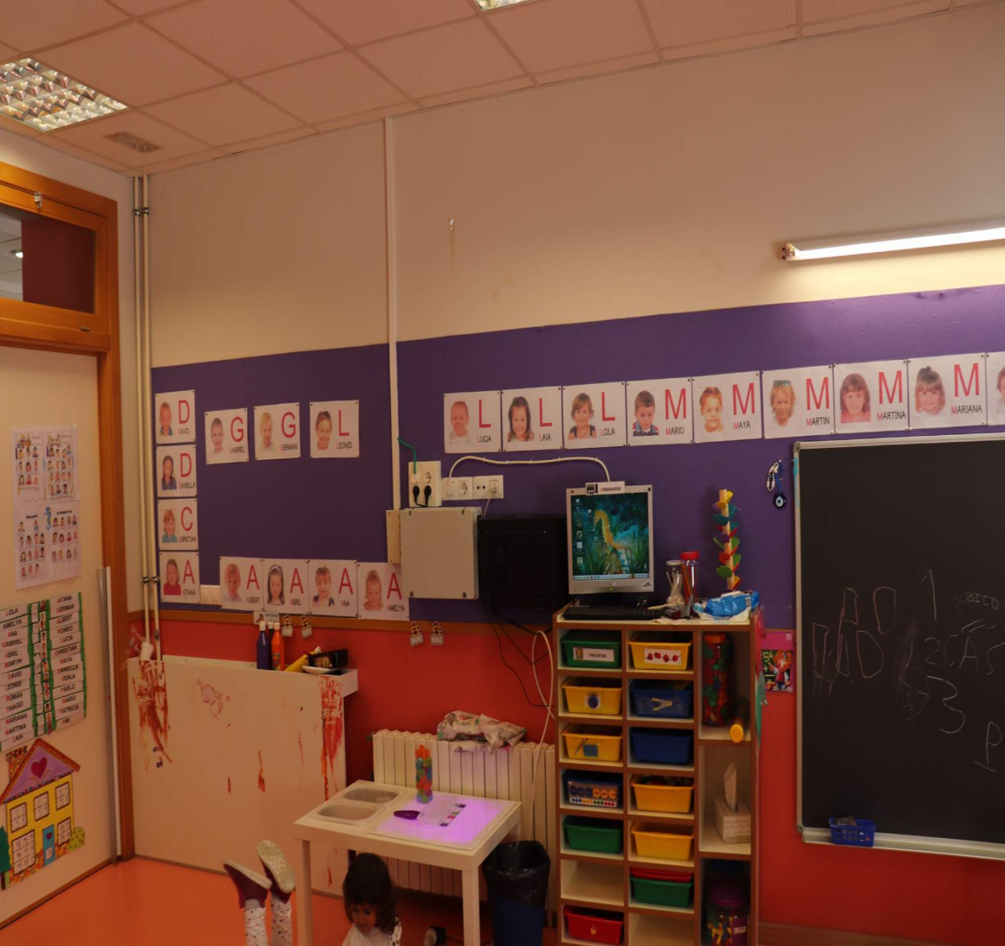
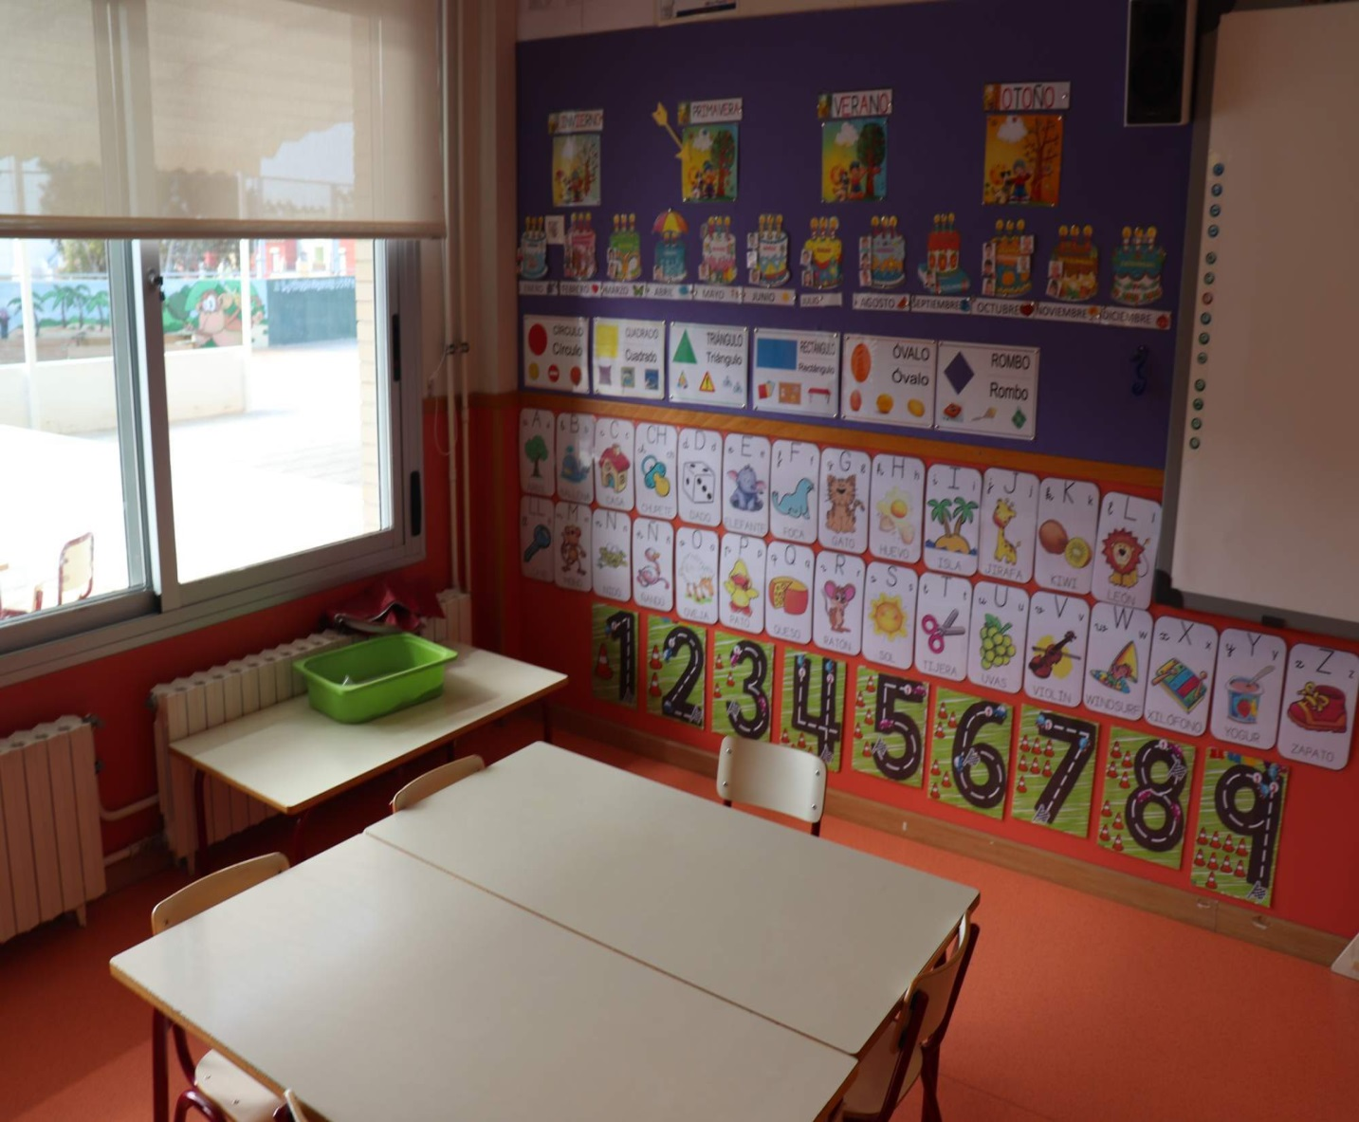

Slide 15
Děkujeme za pozornost: Mgr. Alena Slípková Bc. JitkaVacková

